Slide 1
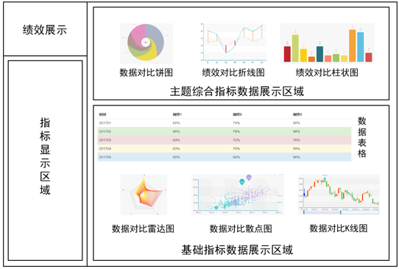
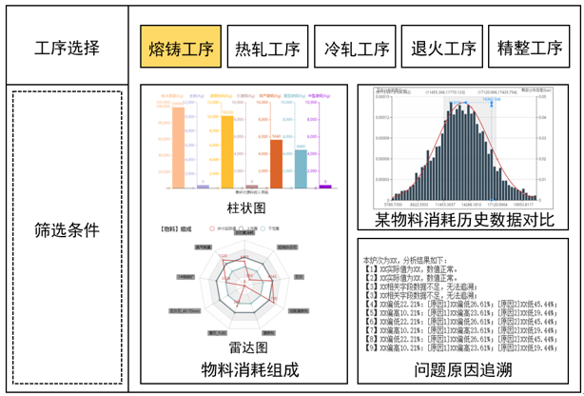
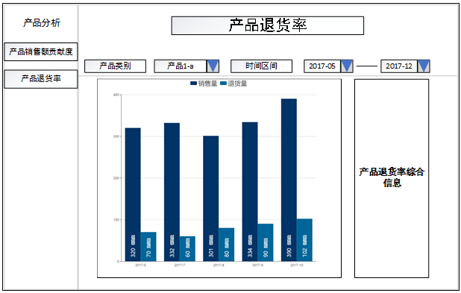
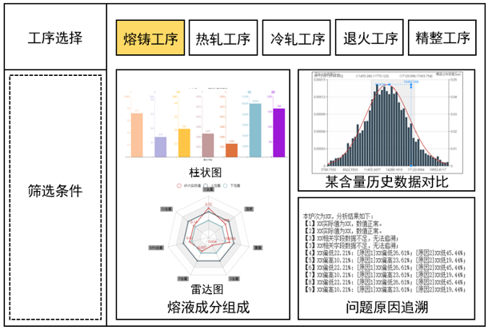
绩效
成本
质量
服务

Slide 2

Model
View
Template

Slide 3
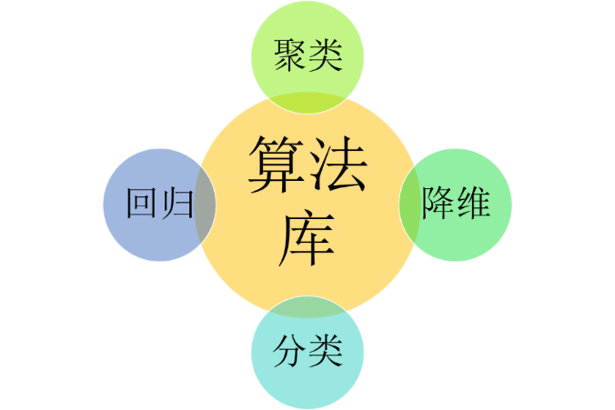
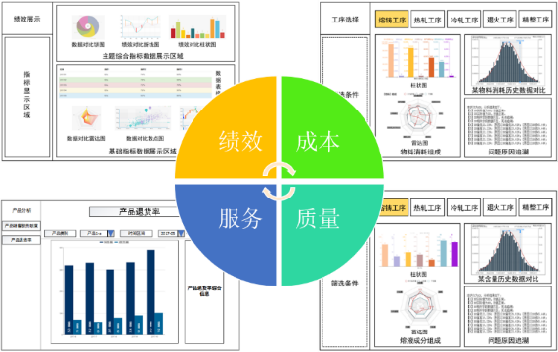
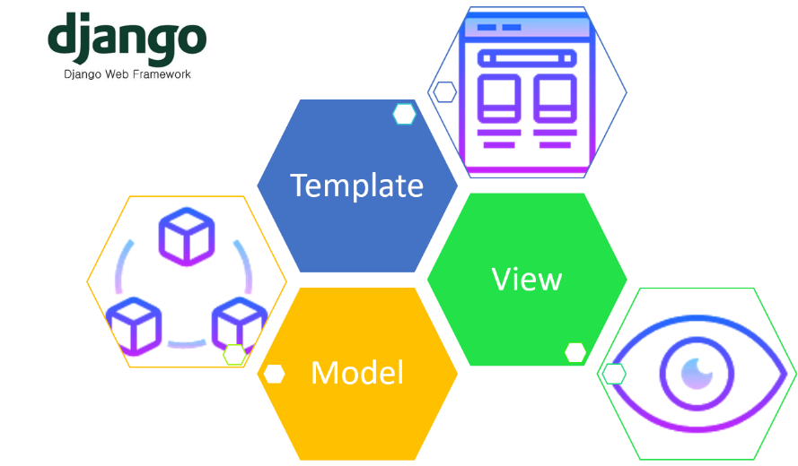

模型算法库
可视化平台
Web 框架

Slide 4
算法库
聚类
降维
分类
回归

Slide 5
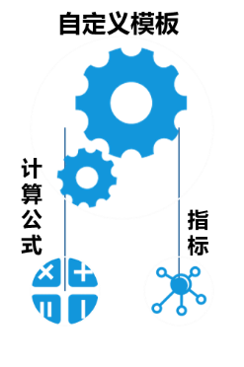
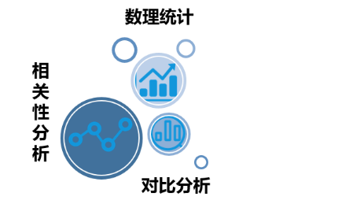
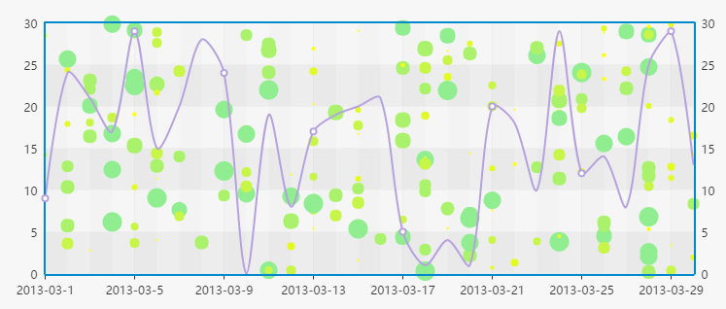
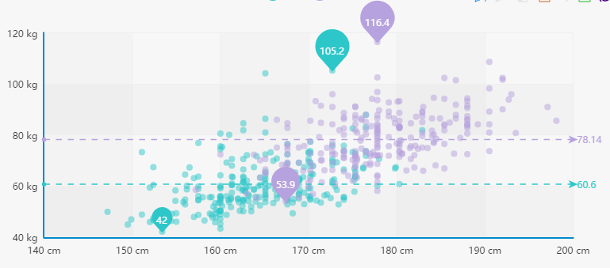
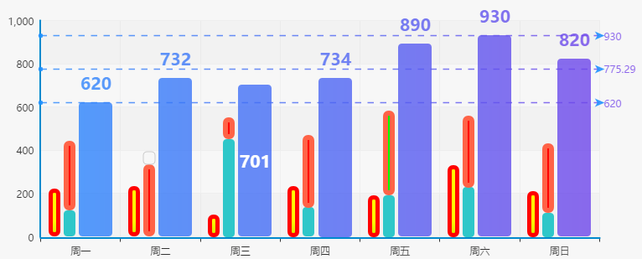
绩效智能决策
综合评价指标的计算与展示
指标设计
市场占有率
指标计算
指标分析
指标展示
销售利润率
同比增长率
产品质量
成本
质量
服务
主题数据库
Notes:
本课题的目标是利用大数据技术解决青特钢几方面的具体需求，并建立大数据智能决策平台。
面向该目标，拆分为三个层次的研究内容，分别是：
数据层面，包括内部数据的迁移和外部数据的获取；
技术及方法开发层面，主要面向四个主题，分别是价格预测、销售分析、成分分析和质量分析
系统集成层面，最终建立基于spark的大数据智能决策平台。

Slide 6
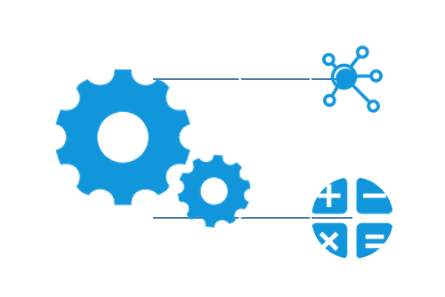
自定义模板
计算公式
数理统计
指标
相关性分析
对比分析

Slide 7
绩效智能决策
安全评价指标的计算与展示
数据源
指标设计
数据分析与展示
人力资源系统
安全反馈系统
主题数据库
生产过程安全
工伤事故率
安全生产周期
其它
设备安全
人员安全
员工安全资质
员工反馈指数
统计分析
指标应用
可视化展示
Notes:
本课题的目标是利用大数据技术解决青特钢几方面的具体需求，并建立大数据智能决策平台。
面向该目标，拆分为三个层次的研究内容，分别是：
数据层面，包括内部数据的迁移和外部数据的获取；
技术及方法开发层面，主要面向四个主题，分别是价格预测、销售分析、成分分析和质量分析
系统集成层面，最终建立基于spark的大数据智能决策平台。

Slide 8
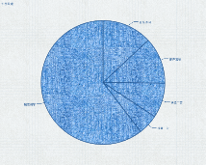
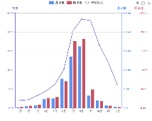
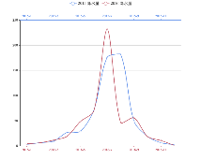
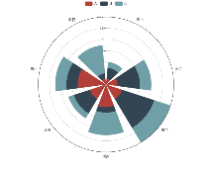
主题数据库
设备生产记录
设备维修记录
数据源
指标展示
生产类
设备综合效率
设备生产率
维护类
设备完好率
设备维修率
指标计算
对比分析
指标设计
指标计算与分析

